Slide 1
KHỞI ĐỘNG
Câu 1:Nêu kết quả và ý nghĩa của cuộc phản công ở kinh
thành Huế?
Câu 2: Chiếu Cần vương có tác dụng gì?

Slide 2
Lịch sử
XÃ HỘI VIỆT NAM
CUỐI THẾ KỈ XIX - ĐẦU THẾ KỈ XX

Slide 3
Khám phá

Slide 4
Yêu cầu cần đạt
Học sinh biết:
Cuối thế kỷ XIX - đầu thế kỷ XX, nền kinh tế - xã hội nước ta có nhiều biến đổi do chính sách khai thác thuộc địa của Pháp.
Bước đầu nhận biết về mối quan hệ giữa kinh tế và xã hội (kinh tế thay đổi, đồng thời xã hội cũng thay đổi theo).

Slide 5
1.Những thay đổi về nền kinh tế Việt Nam cuối thế kỉ XIX- đầu thế kỉ XX.
Trước khi thực dân Pháp xâm lược, nền
kinh tế Việt Nam có những ngành nào
là chủ yếu?
Trước khi thực dân Pháp xâm lược, nền kinh
tế Việt Nam dựa vào ngành nông nghiệp là
chủ yếu.

Slide 6
1.Những thay đổi về nền kinh tế Việt Nam cuối thế kỉ XIX- đầu thế kỉ XX.
Cuối thế kỉ XIX - đầu
thế kỉ XX, sau khi dập
tắt phong trào đấu tranh của nhân dân ta, thực
dân Pháp đã làm gì?
- Đẩy mạnh ách thống trị, tăng cường bóc lột vơ vét, khai thác tài nguyên khoáng sản của đất nước ta.
Chúng đã khai thác các nguồn tài nguyên nào? Ở đâu?
- Than (Quảng Ninh) ; thiếc (Cao Bằng) ; bạc (Bắc Cạn) ; vàng (Quảng Nam),…để chở về Pháp và bán cho các nước khác.

Slide 7
1.Những thay đổi về nền kinh tế Việt Nam cuối thế kỉ XIX- đầu thế kỉ XX.
Sau khi thực dân Pháp đô hộ và khai thác thuộc địa, những ngành kinh tế mới nào được ra đời ở nước ta?
Chúng xây dựng các
nhà máy điện, nước, xi măng, dệt,…;
lập các đồn điền, mở mang đường xá
để vơ vét tài nguyên và bóc lột sức lao
động của nhân dân ta.

Slide 8
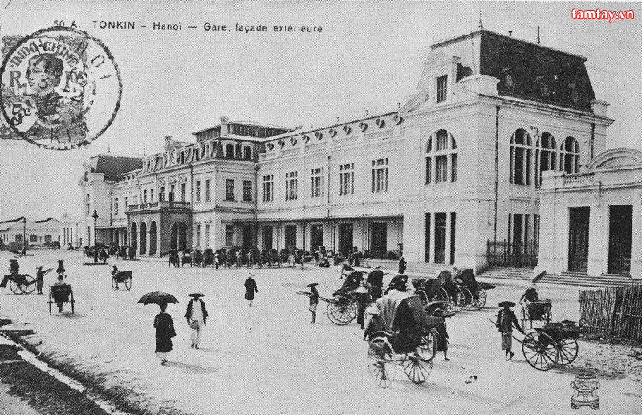
Ga Hà Nội - 1900
Notes:
ga HN - ga Hàng Cỏ

Slide 9
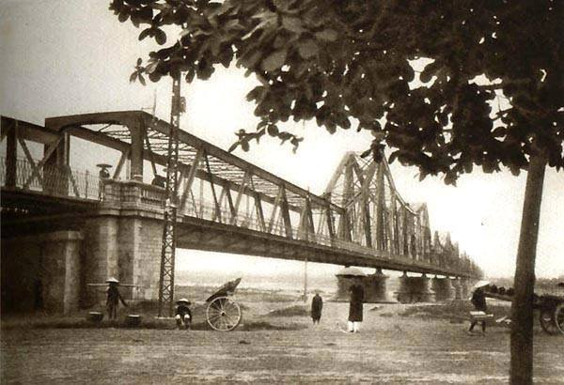
Cầu Long Biên

Slide 10
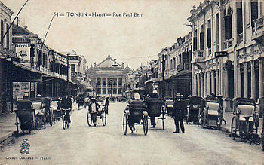
Phố Tràng Tiền- Hà Nội

Slide 11
2.Những thay đổi về xã hội Việt Nam cuối thế kỉ XIX- đầu thế kỉ XX.
Trước khi thực dân Pháp xâm lược, xã hội Việt Nam có
những tầng lớp nào?
địa chủ
phong kiến
nông dân

Slide 12
Sau khi thực dân Pháp đặt ách thống trị ở Việt Nam, xã hội có gì thay đổi, có thêm những tầng lớp mới nào ?
Sau khi thực dân Pháp đặt ách thống trị ở Việt Nam, sự
xuất hiện của các ngành kinh tế mới kéo theo sự thay
đổi của xã hội. Bộ máy cai trị thuộc địa hình thành, thành
thị phát triển, buôn bán mở mang làm xuất hiện các tầng
lớp mới như: viên chức, trí thức, chủ xưởng nhỏ, đặc biệt
là giai cấp công nhân.

Slide 13
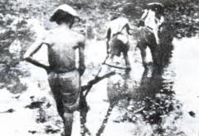
Em hãy nêu nhận xét về thân phận
của người nông dân Việt Nam cuối
thế kỉ XIX - đầu thế kỉ XX.
-> Nông dân Việt Nam bị mất ruộng
đất, đói nghèo phải vào làm việc trong các nhà máy, xí nghiệp, đồn điền và
nhận đồng lương rẻ mạt nên đời sống vô cùng khổ cực.
-> Do đó lực lượng công nhân Việt Nam sớm có tinh thần đấu tranh chống áp bức bóc lột và sớm trở thành lực lượng lãnh đạo trong sự nghiệp giải phóng dân tộc ở nước ta.
Nông dân Việt Nam trong thời Pháp thuộc

Slide 14
Kết luận
Từ cuối thế kỉ XIX, thực dân Pháp tăng cường khai
mỏ, lập các nhà máy, đồn điền để vơ vét tài nguyên và
bóc lột nhân dân ta.
Sự xuất hiện các ngành kinh tế mới đã tạo ra những
thay đổi trong xã hội Việt Nam: các giai cấp, tầng lớp
mới ra đời như công nhân, chủ xưởng, nhà buôn, viên
chức, trí thức,...

Slide 15
Thực hành

Slide 16
Trò chơi
Ô chữ kì diệu
1
K
H
A
I
T
H
Á
C
2
K
H
O
Á
N
G
S
Ả
N
3
T
H
A
N
4
N
H
À
M
Á
Y
5
Đ
Ồ
N
Đ
I
Ề
N
6
C
Ô
N
G
N
H
Â
N
7
T
À
I
N
G
U
Y
Ê
N
Ô số 7: (Có 9 chữ cái) Cuối thế kỉ 19 - đầu thế kỉ 20, thực dân Pháp vơ vét gì của nước ta?
Ô số 1: (Có 8 chữ cái) Đây là một từ chỉ hoạt động để thu lấy những nguồn lợi sẵn có trong thiên nhiên.
Ô số 5: (Có 7 chữ cái) Đây là từ chỉ những vùng trồng cà phê, cao su thời Pháp.
Ô số 3: (Có 4 chữ cái) Đây là một loại khoáng sản có màu đen. (Có nhiều ở Quảng Ninh)
Ô số 2: (Có 9 chữ cái) Đây là từ chỉ chung các tài nguyên có trong lòng đất.
Ô số 4: (Có 6 chữ cái) Một trong những công trình thực dân Pháp xây dựng vào cuối thế kỉ 19 - đầu thế kỉ 20.
Ô số 6: (Có 8 chữ cái) Một giai cấp xuất hiện nhiều thời Pháp.

Slide 17
Vận dụng
Nêu sự thay đổi lớn của XH VN cuối thế kỉ XIX đầu thế kỉ XX?
CBBS: Phan Bội Châu và phong trào Đông du

